Slide 1
Zvieratká v ZOO
Vypracovala Mgr. Mihaliková Anna Spojená škola Ul. J. Kollára 3 Nové Mesto nad Váhom

Slide 2
Budeš potrebovať:
Pracovné listy- geometrické tvary
Kotúčiky z toaletného papiera
Vodové farby, farbičky
Nožnice, lepidlo

Slide 3
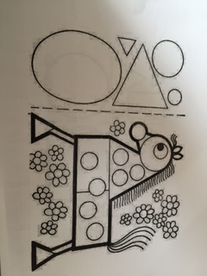
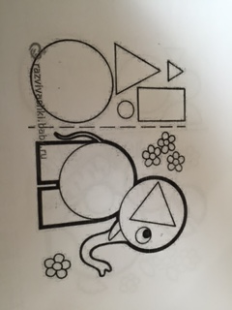
Vytlačíme si pracovné listy –geometrické tvary zvieratká
Žirafa
slon

Slide 4
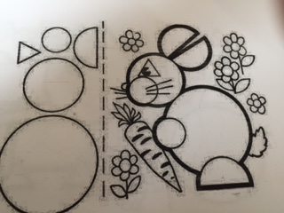
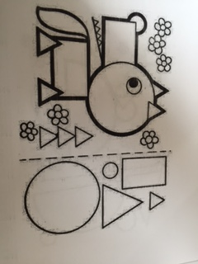
Zajac
Vlk

Slide 5
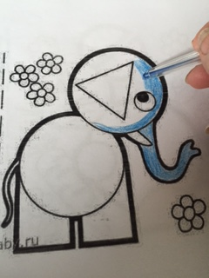
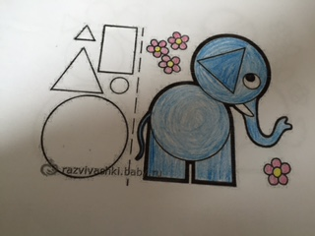
Následne obrázky vyfarbíme

Slide 6
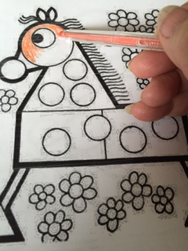
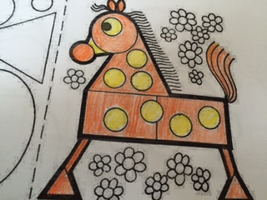

Slide 7
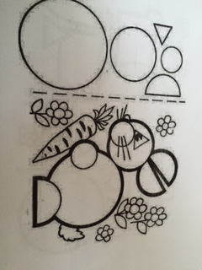
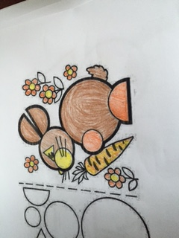

Slide 8
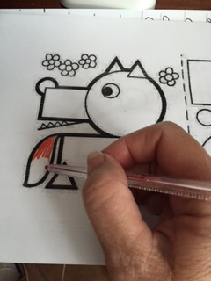
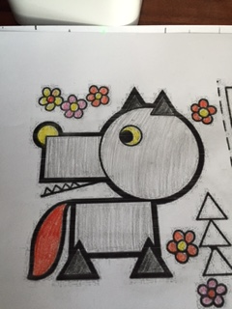

Slide 9
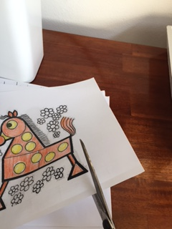
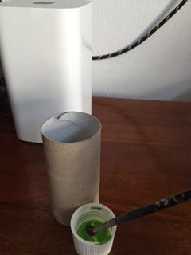
Obrázky si vystrihneme ,potom vymaľujeme kotúčiky z toaletného papiera

Slide 10
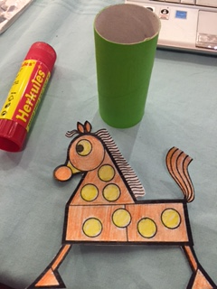
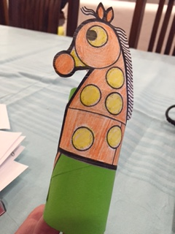
Na vymaľovaný kotúčik nalepíme vystrihnuté zvieratko

Slide 11
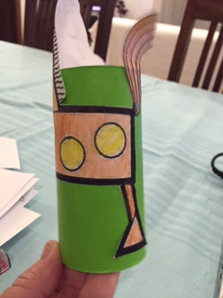
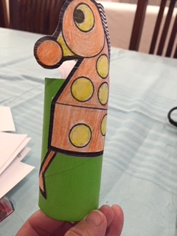
A žirafa je hotová

Slide 12
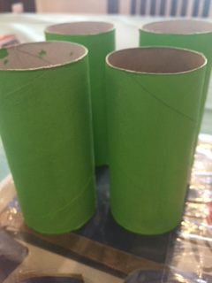
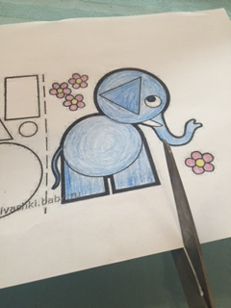
Namaľujeme si ďalšie kotúčiky a vystrihujeme ďalšie zvieratká

Slide 13
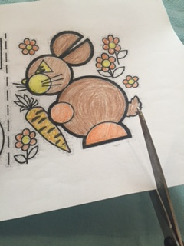
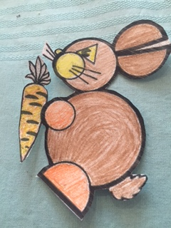
Aj zajko je už vystrihnutý

Slide 14
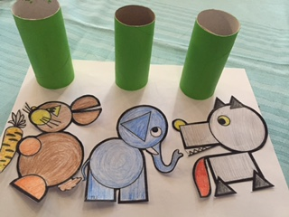

Slide 15
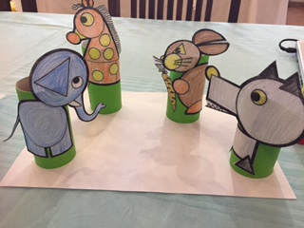

Slide 16
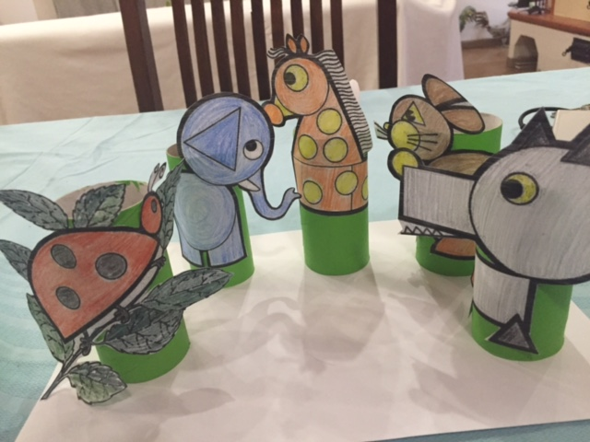

Slide 17
Prácu využijeme :
Na hodinách matematiky –opakovanie geometrických tvarov
Na hodinách výtvarnej výchovy
Na hodinách pracovného vyučovania(využitie kotúčikov z toaletného papiera)
Na hodinách Vecného učiva -poznávanie zvieratiek

